Slide 1
Памятники мирным жителям и участникам Великой Отечественной войны
п. Хиславичи и Хиславичского района

Slide 2
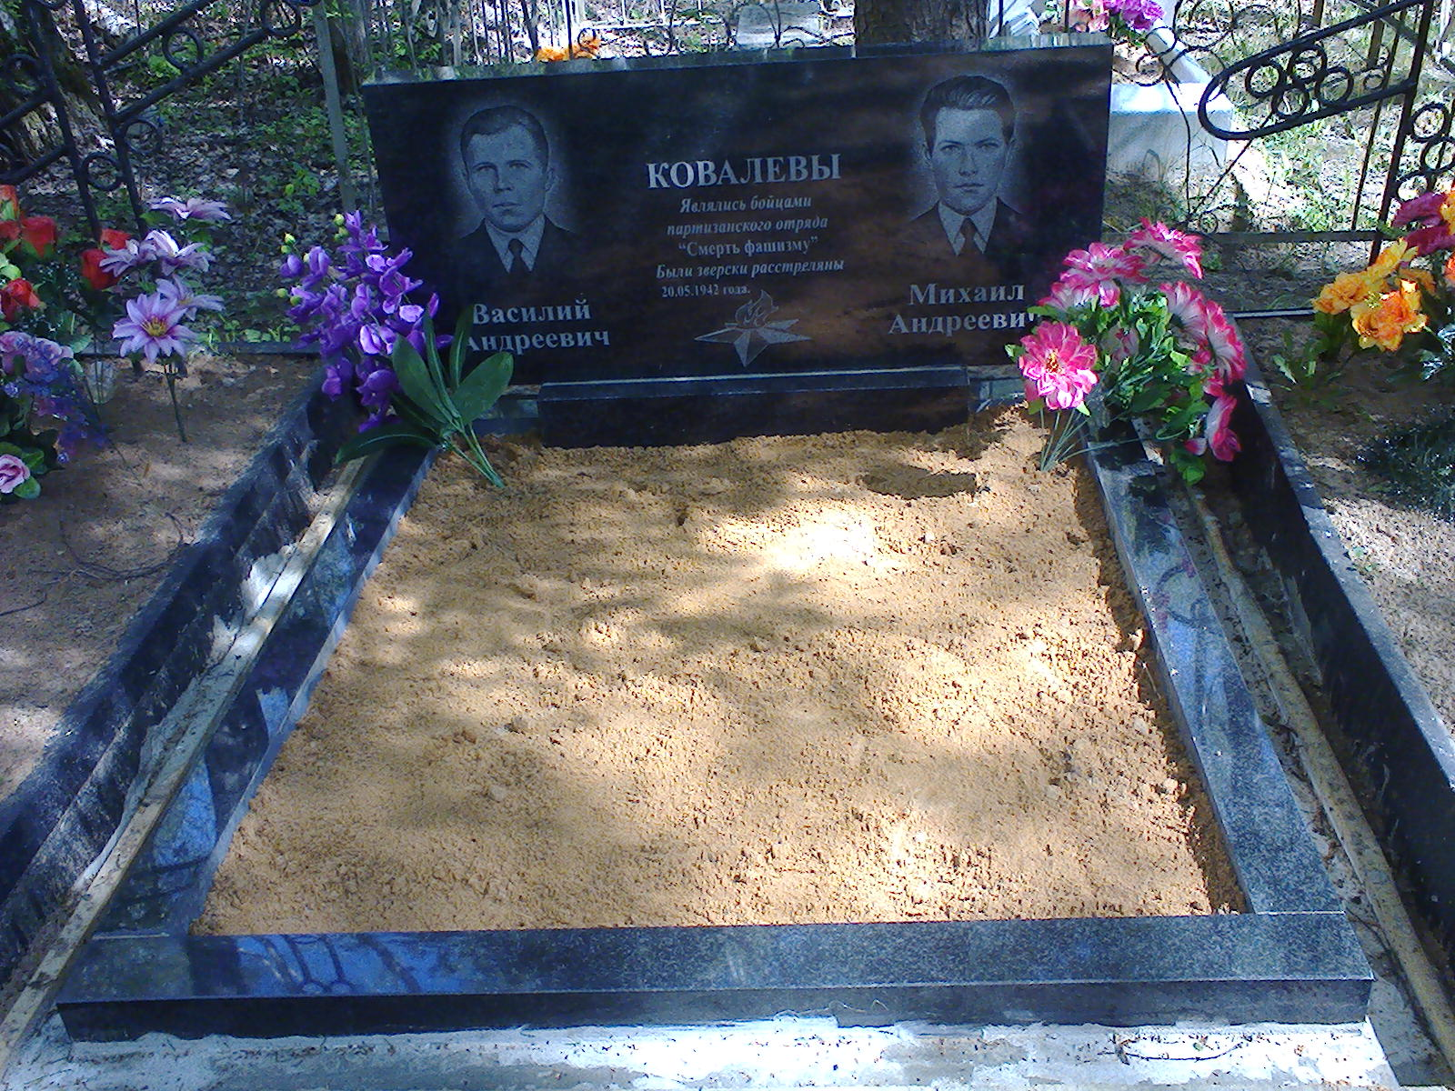
Владимировское сельское поселение
Братская могила партизанам Ковалевым
д. Прилеповка

Slide 3
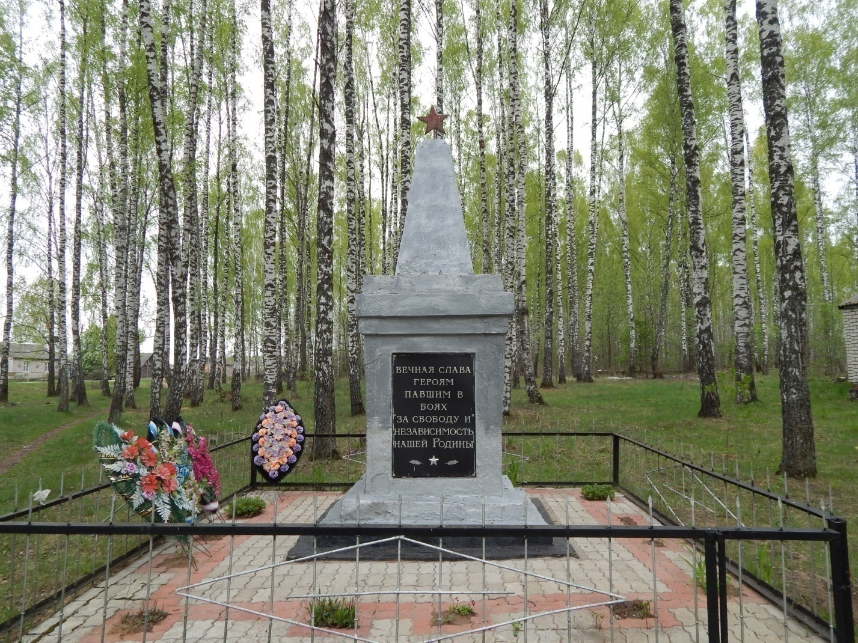
Владимировское сельское поселение
Обелиск воинам
д. Гутка

Slide 4
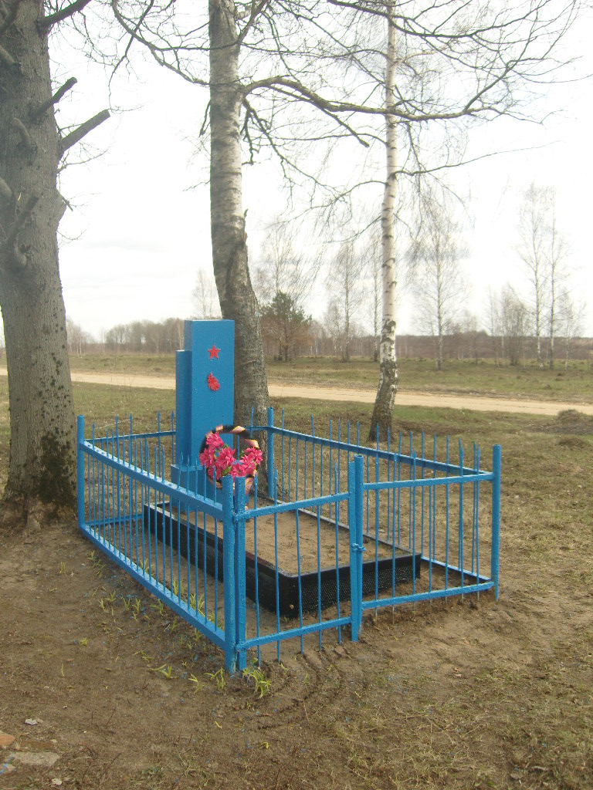
Городищенское сельское поселение
Индивидуальная могила пленного, расстрелянного немцами
д.Сиваи
SN150186

Slide 5
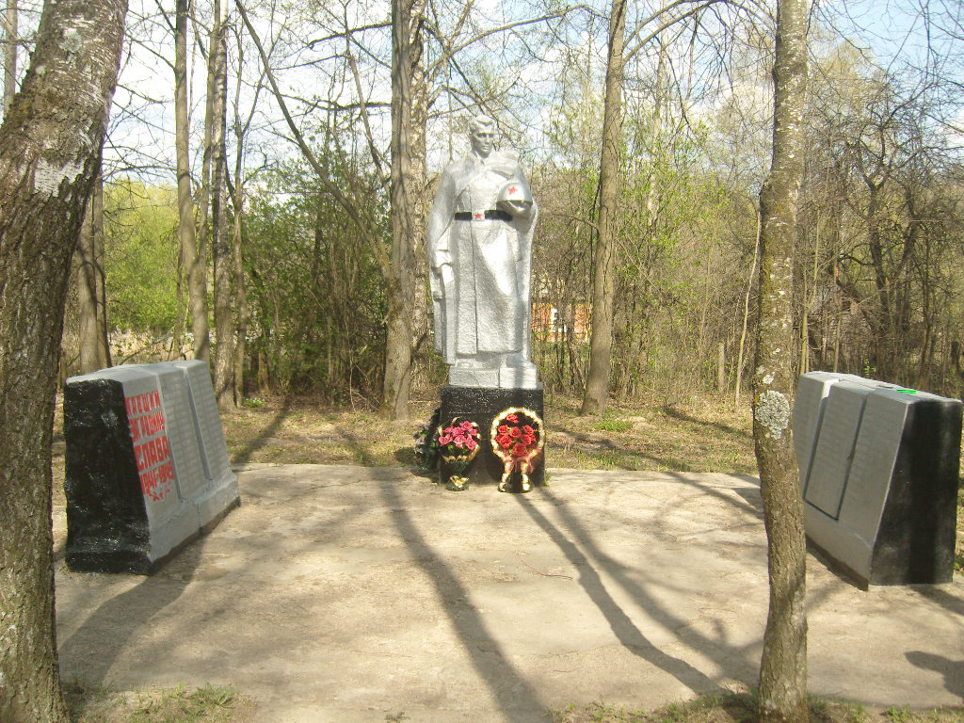
Городищенское сельское поселение
Обелиск воинам
д. Жанвиль
SN150190

Slide 6
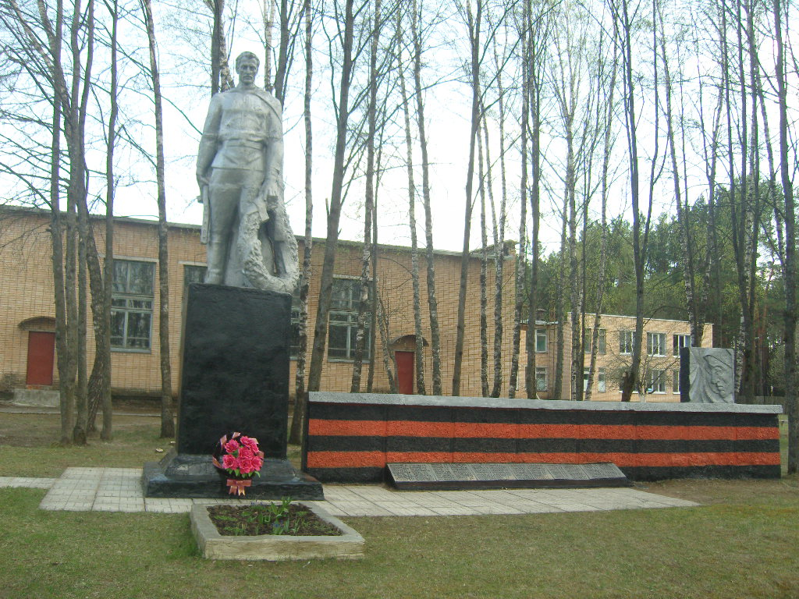
Городищенское сельское поселение
Обелиск воинам д.Городище
SN150198

Slide 7
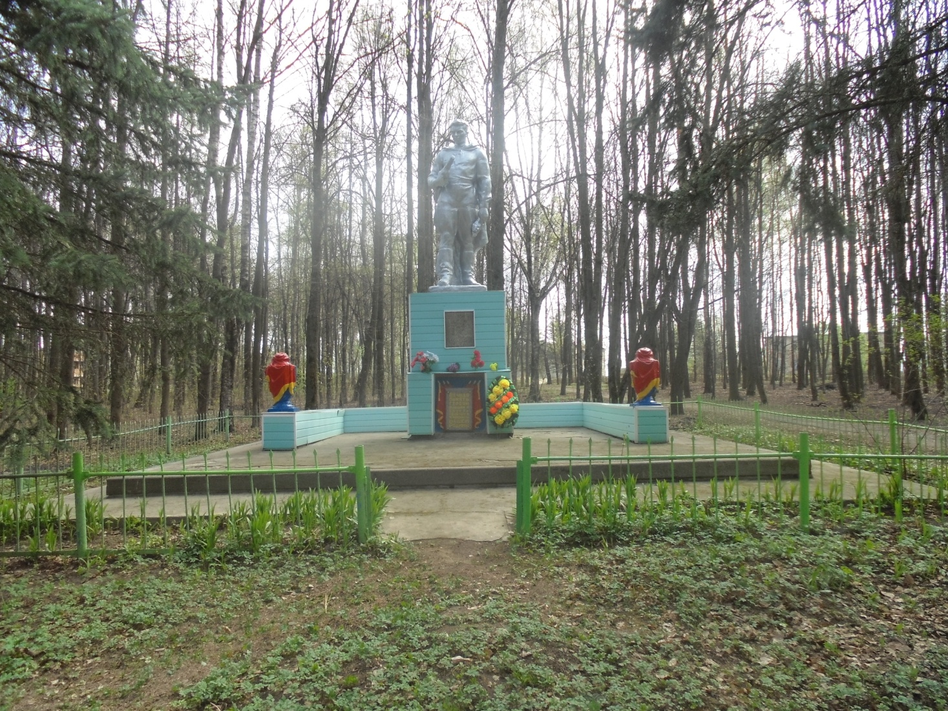
Городищенское сельское поселение
Обелиск воинам
д. Иозефовка

Slide 8
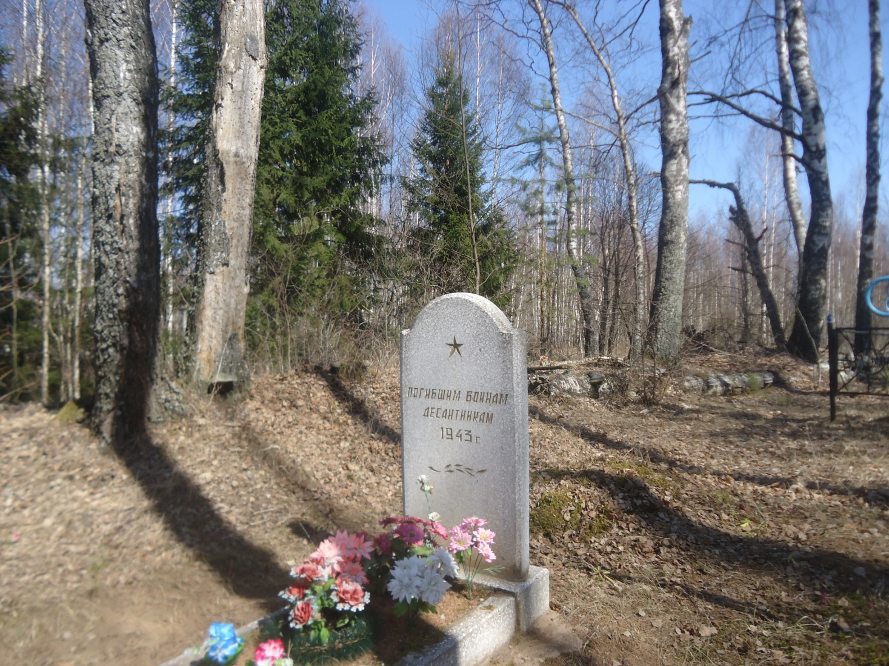
Городищенское сельское поселение
Братская могила воинам десантникам
д. Старая Буда

Slide 9
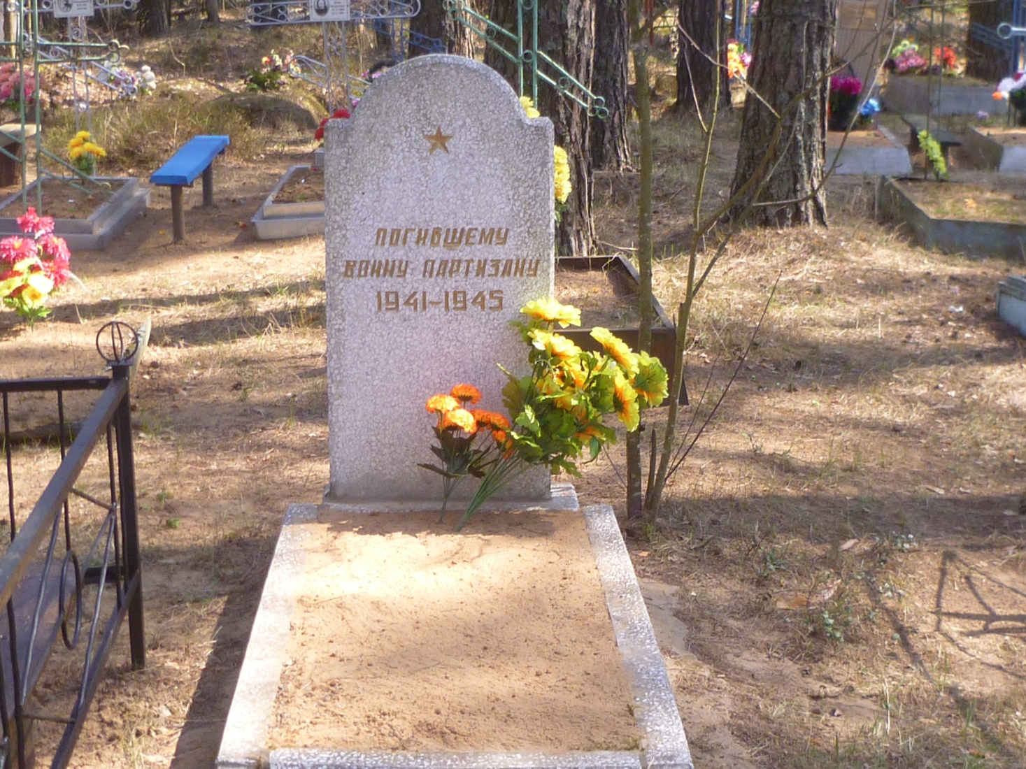
Городищенское сельское поселение
Одиночная могила воину партизану
д. Шершневка

Slide 10
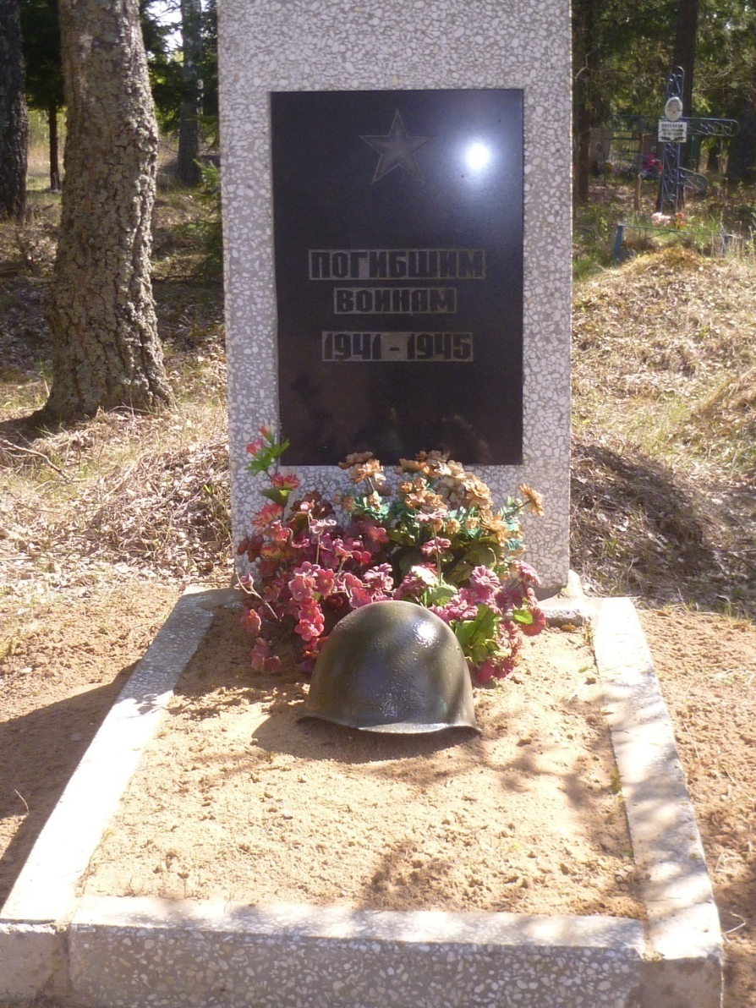
Городищенское сельское поселение
Братская могила воинам д. Новый Стан

Slide 11
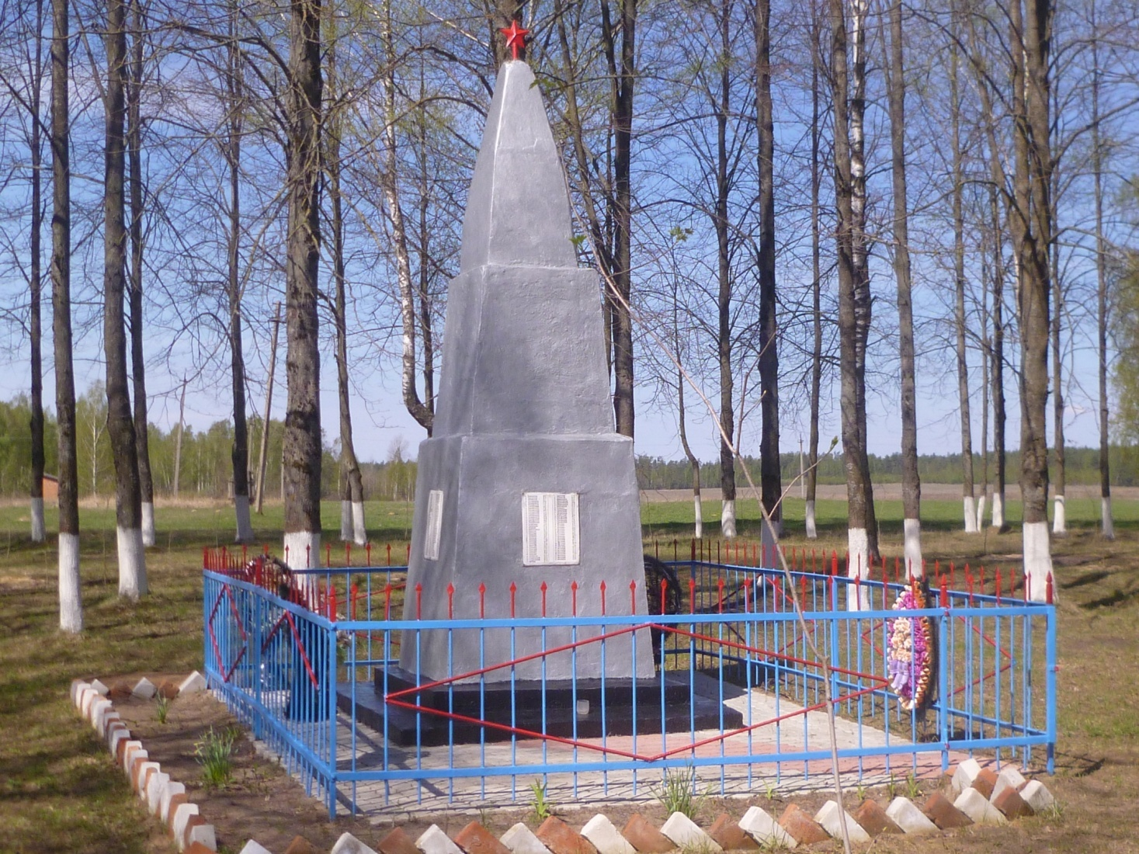
Городищенское сельское поселение
Обелиск воинам
д. Соино

Slide 12
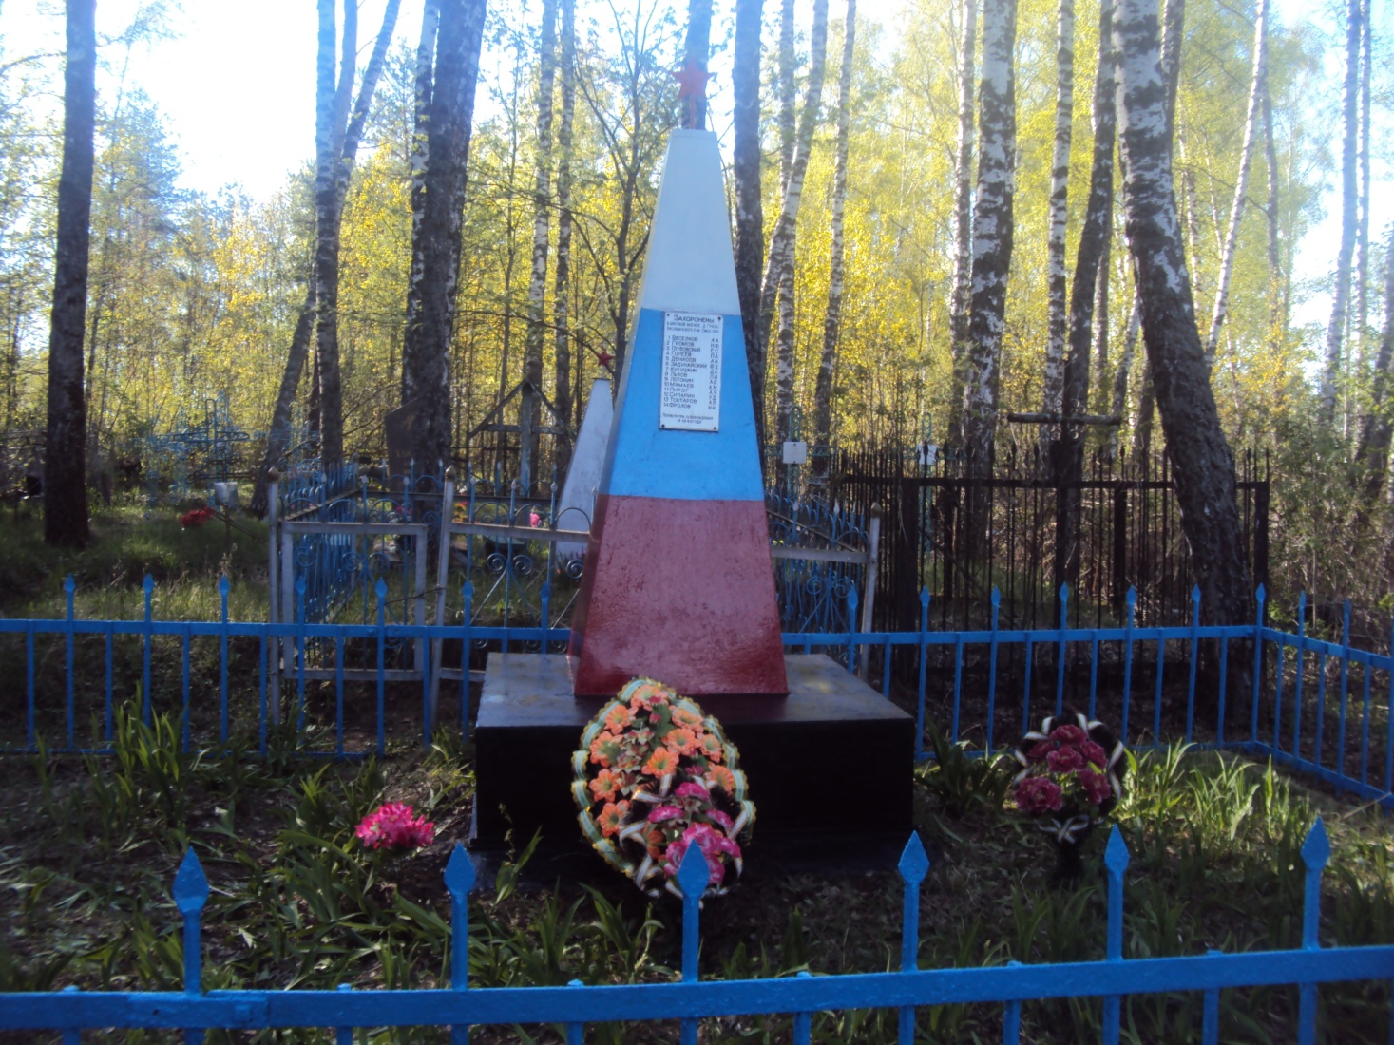
Кожуховичское сельское поселение
Братская могила воинам
д.Октябрьское

Slide 13
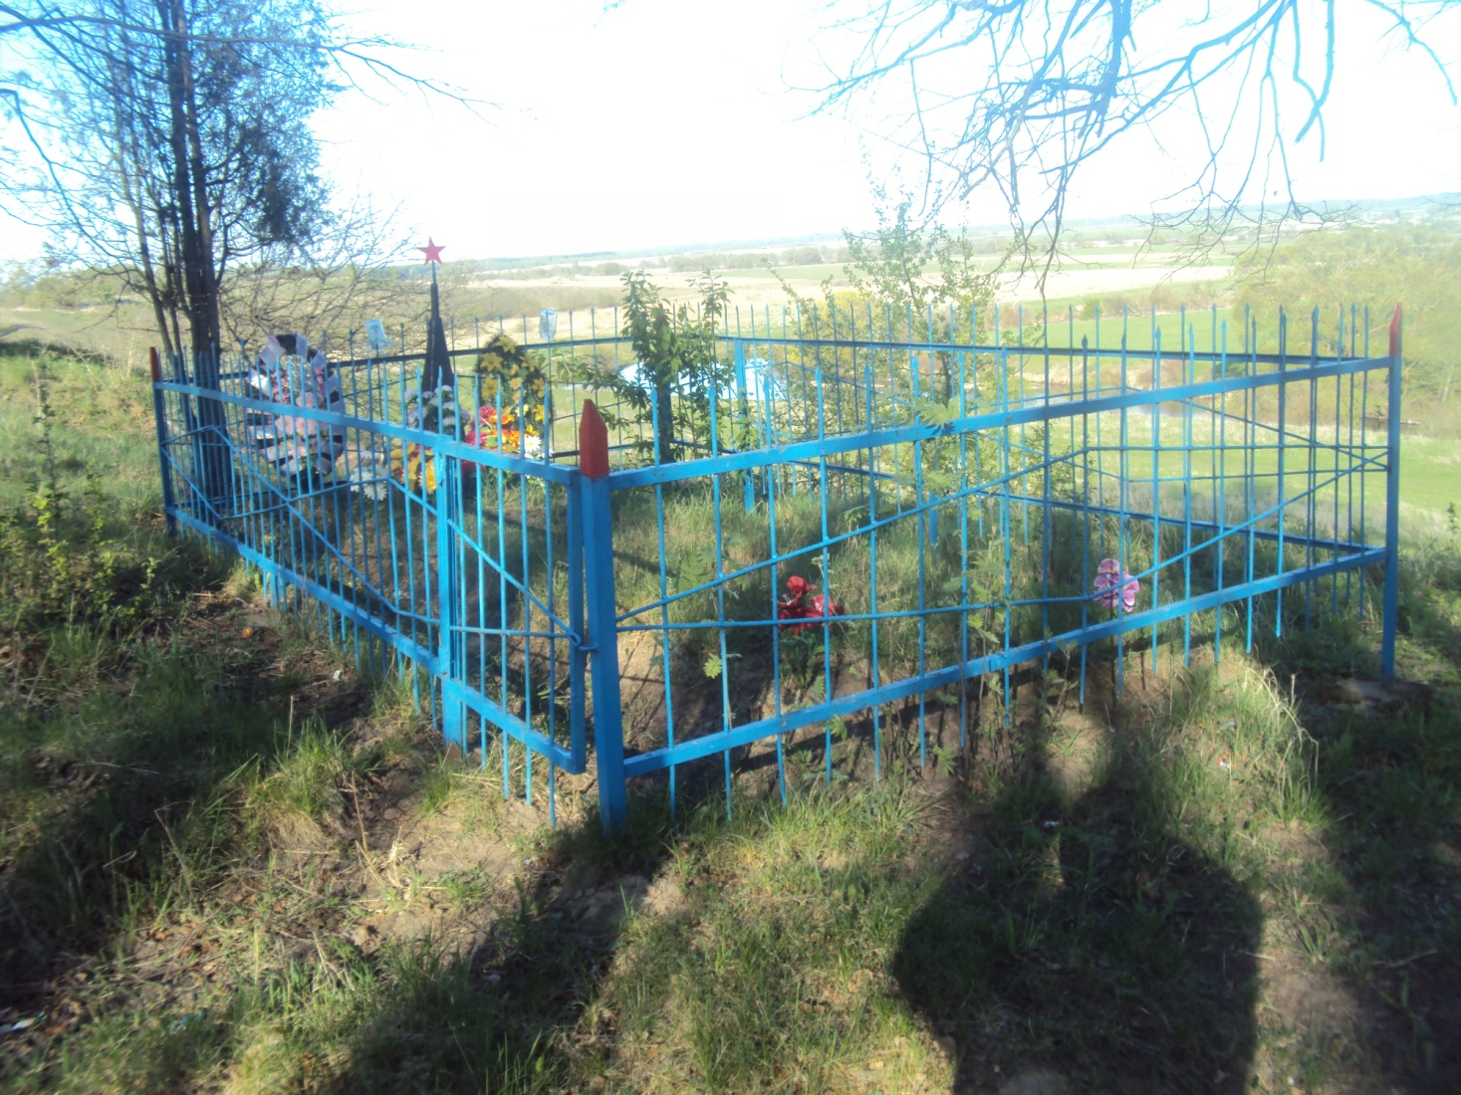
Кожуховичское сельское поселение
Братская могила воинам
д.Стайки

Slide 14
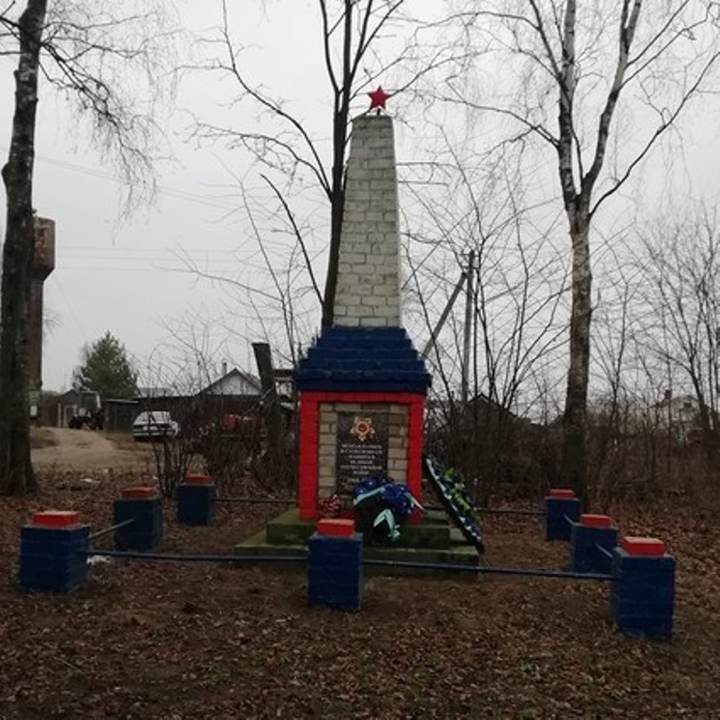
Кожуховичское сельское поселение
Обелиск воинам
д.Стайки

Slide 15
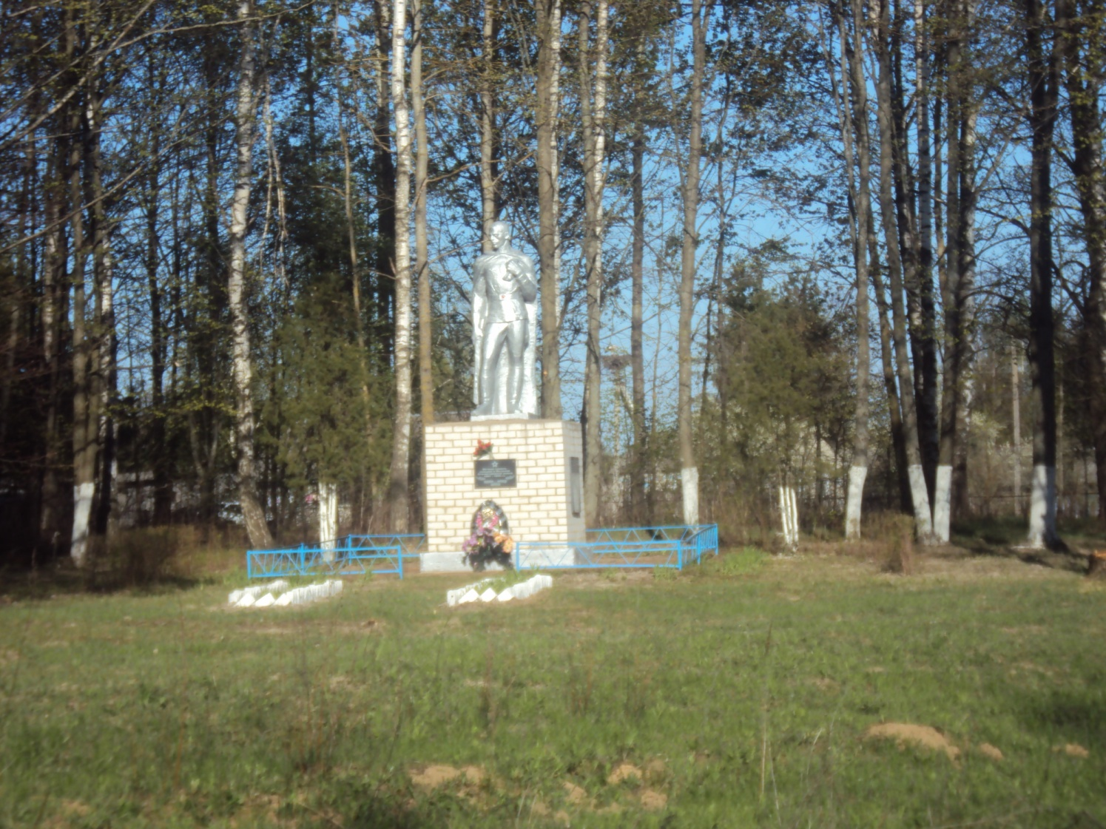
Кожуховичское сельское поселение
Обелиск воинам
д. Клюкино

Slide 16
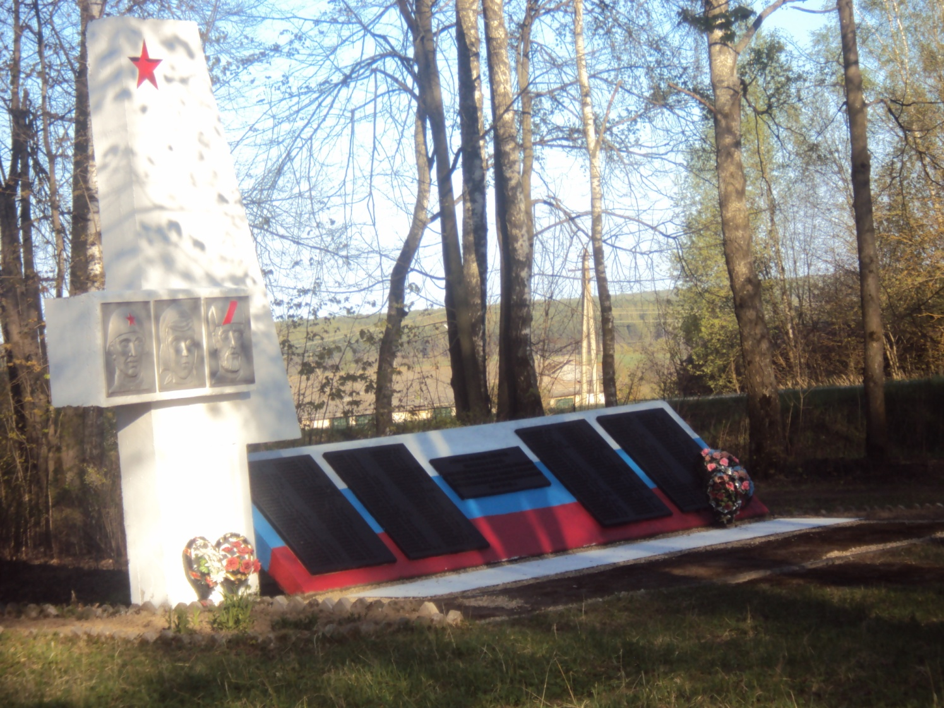
Кожуховичское сельское поселение
Обелиск воинам
д. Братковая

Slide 17
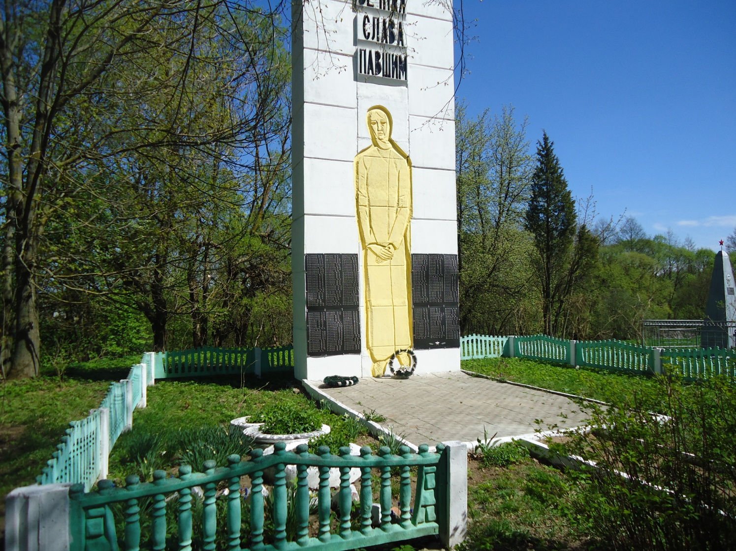
Кожуховичское сельское поселение
Обелиск воинам
д. Большие хутора

Slide 18
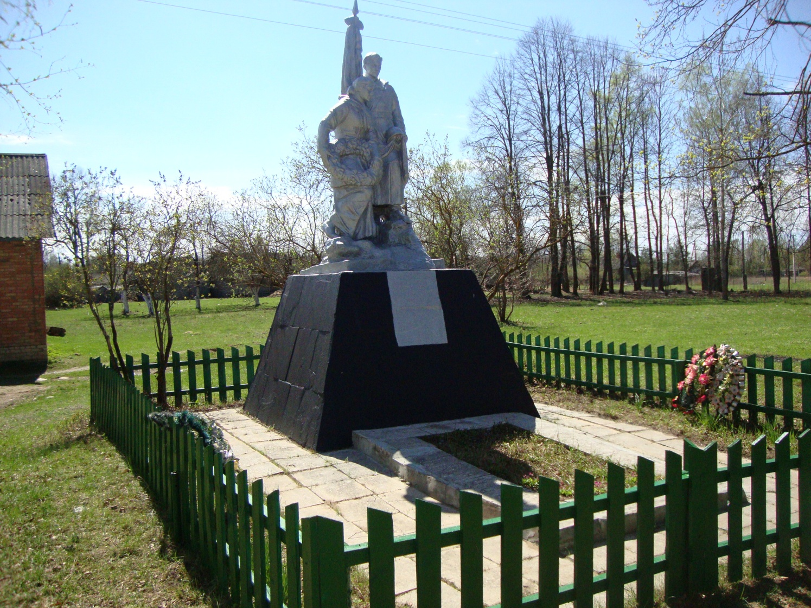
Печерское сельское поселение
Братская могила воинам
д. Петрополье

Slide 19
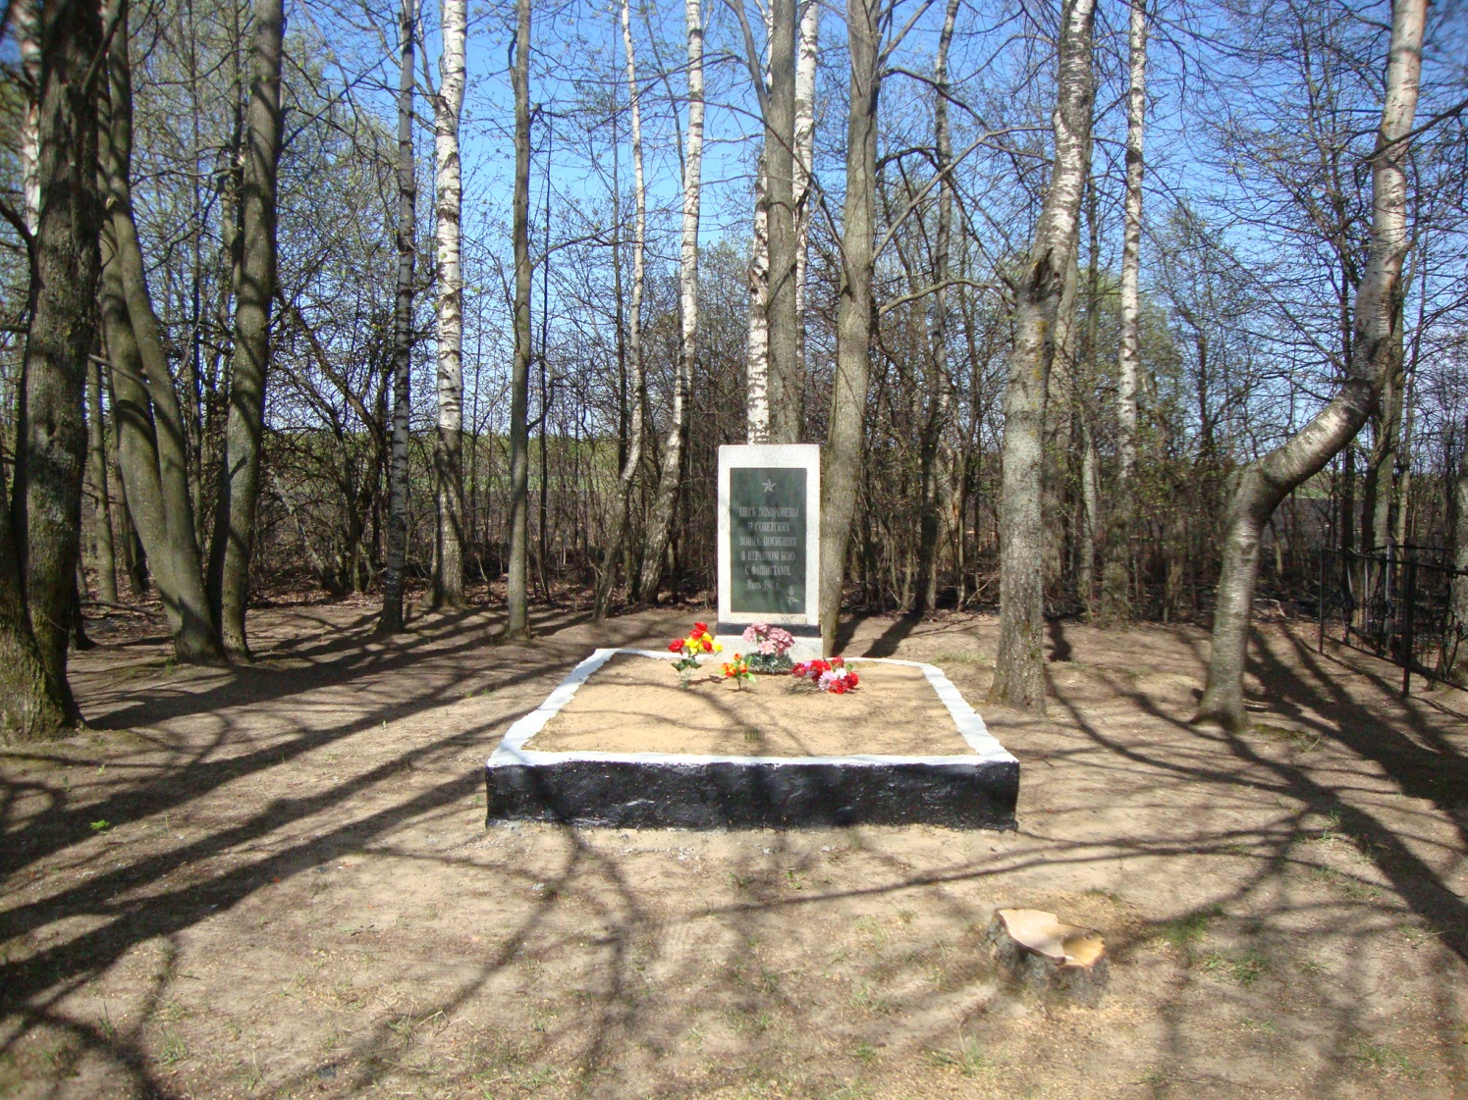
Печерское сельское поселение
Братская могила воинам
д. Шашки

Slide 20
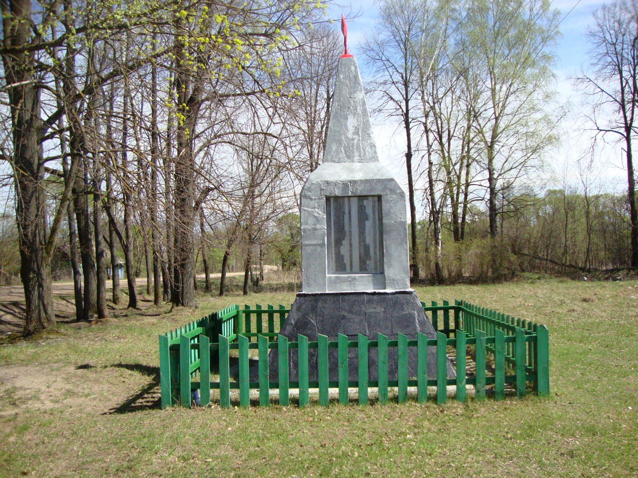
Печерское сельское поселение
Памятник воинам и обелиск партизанам
д. Петрополье

Slide 21
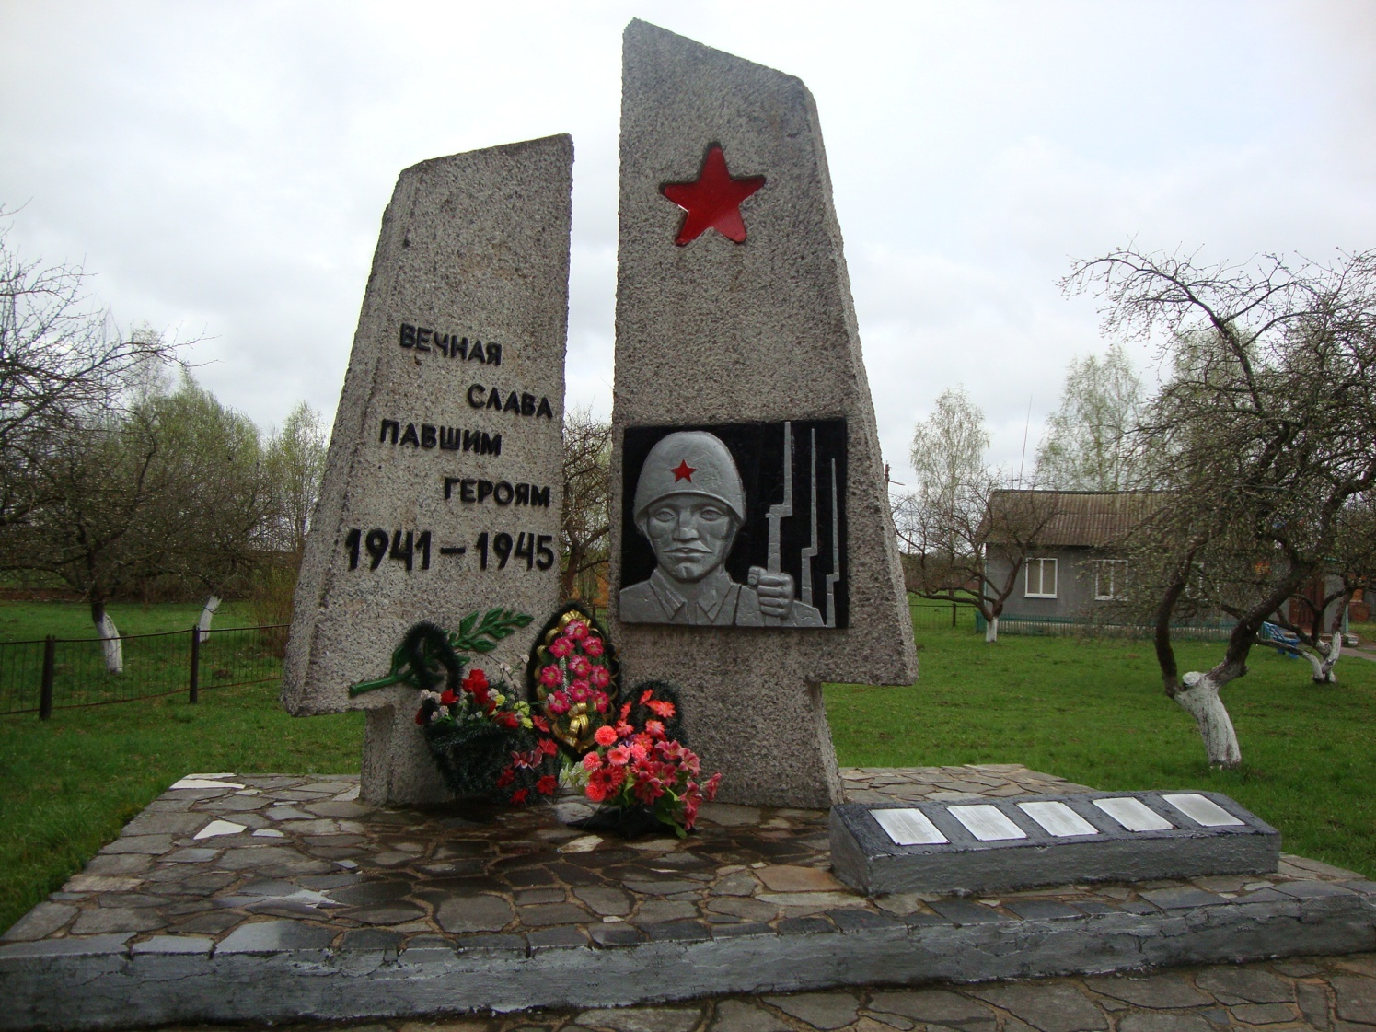
Печерское сельское поселение
Обелиск воинам
д. Печерская Буда

Slide 22
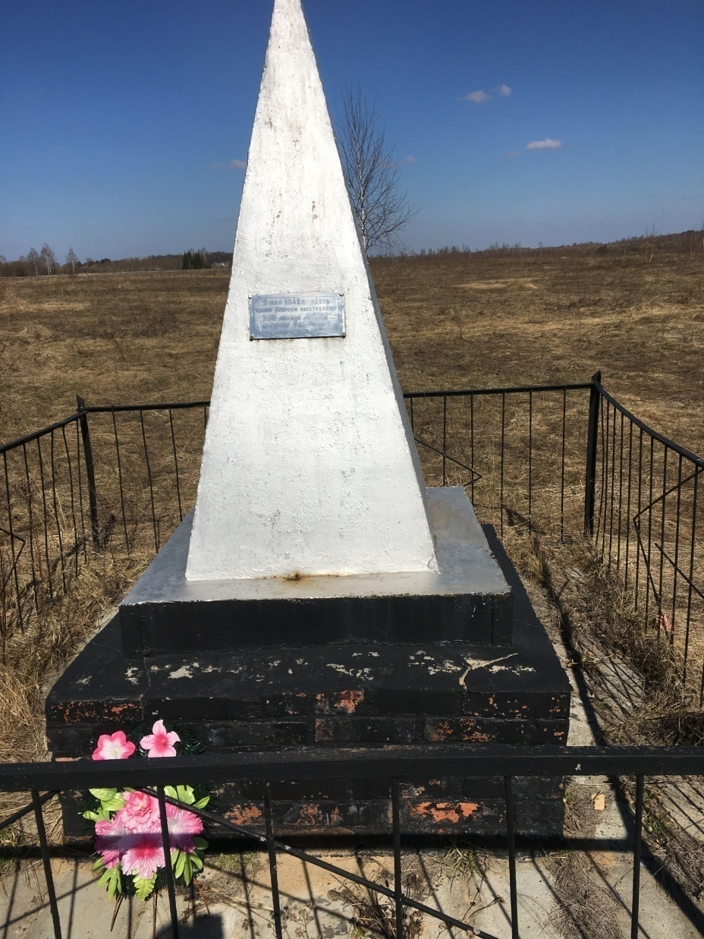
Печерское сельское поселение
Место расстрела гитлеровцами мирных жителей в
м. Захарино
Возле
д. Печерская Буда

Slide 23
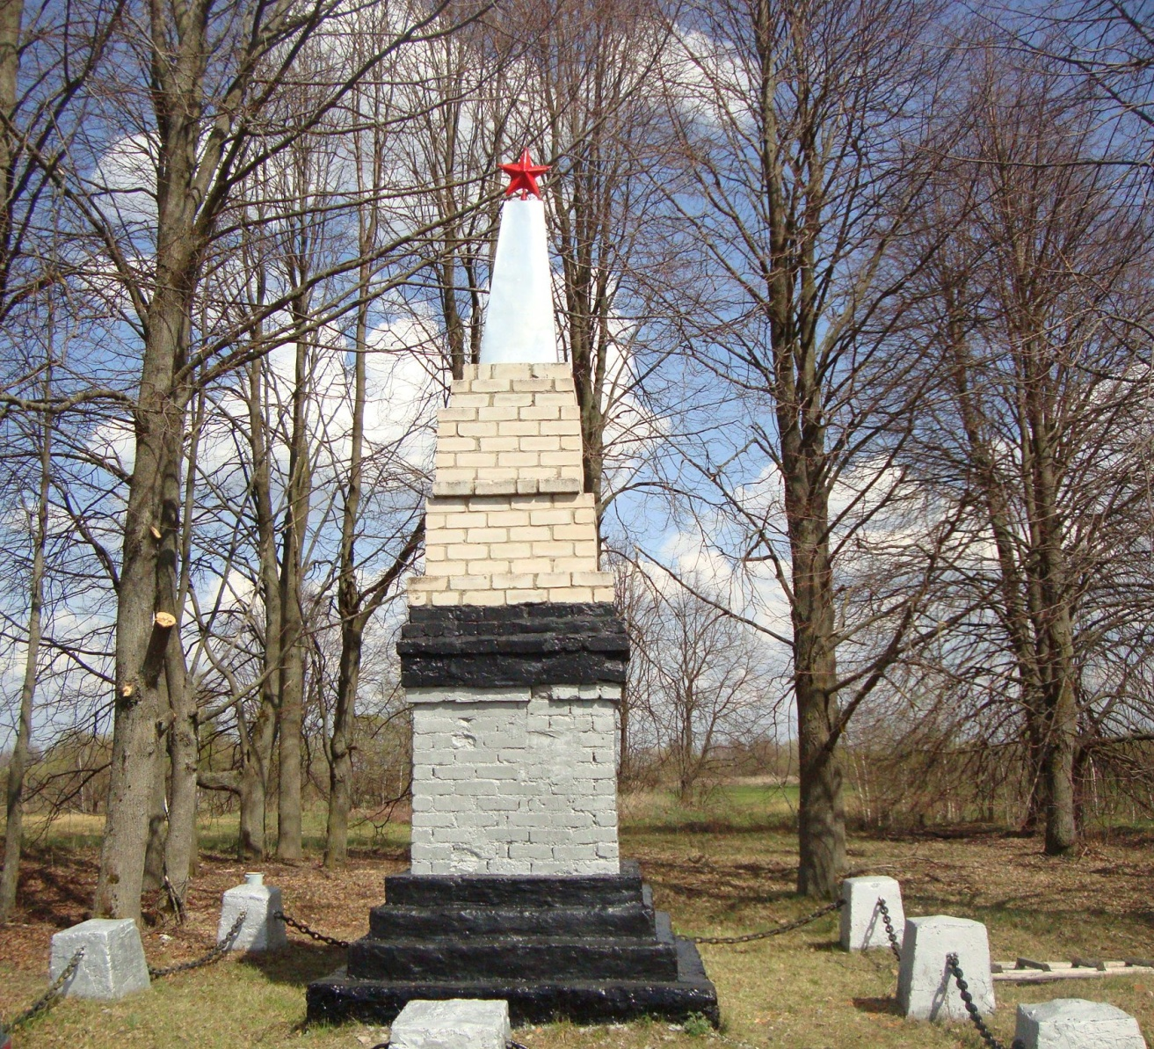
Печерское сельское поселение
Обелиск воинам
д. Заборье

Slide 24
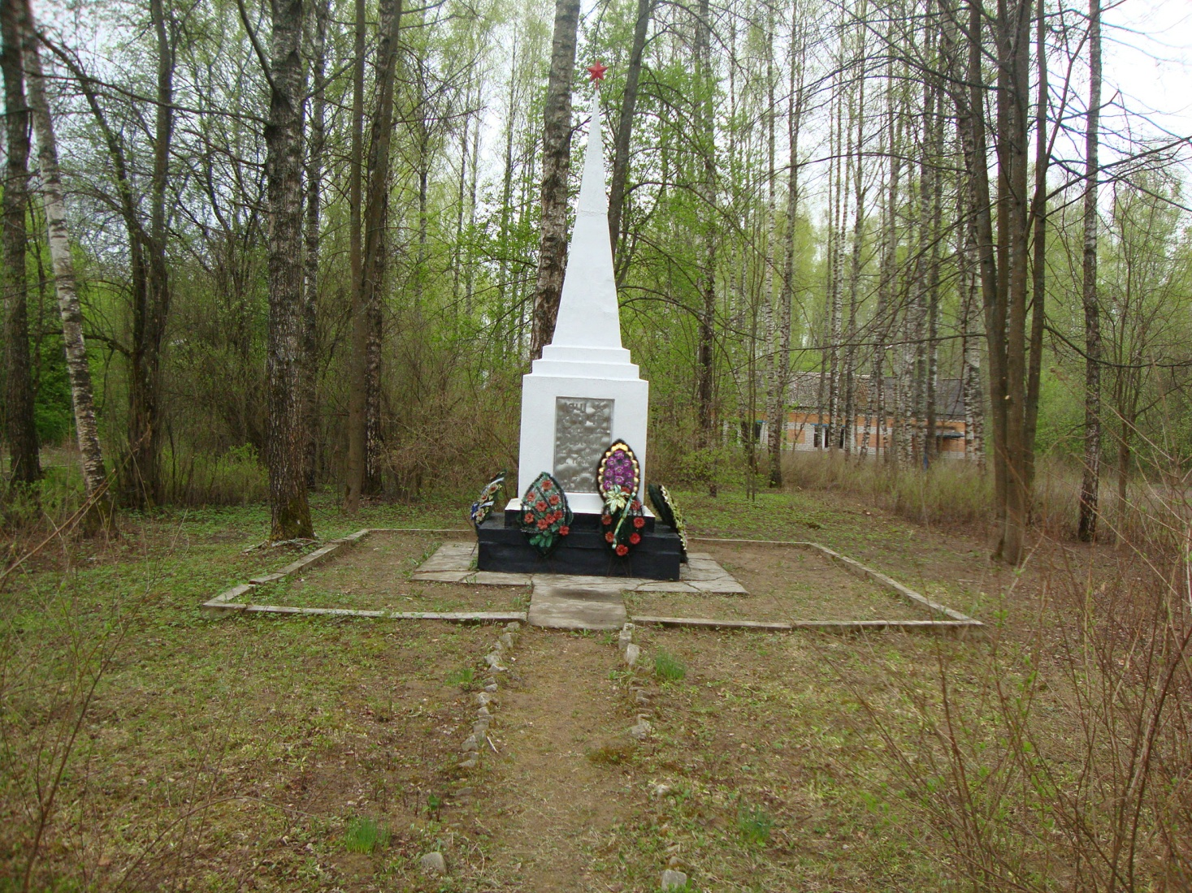
Печерское сельское поселение
Обелиск воинам
д. Козловка

Slide 25
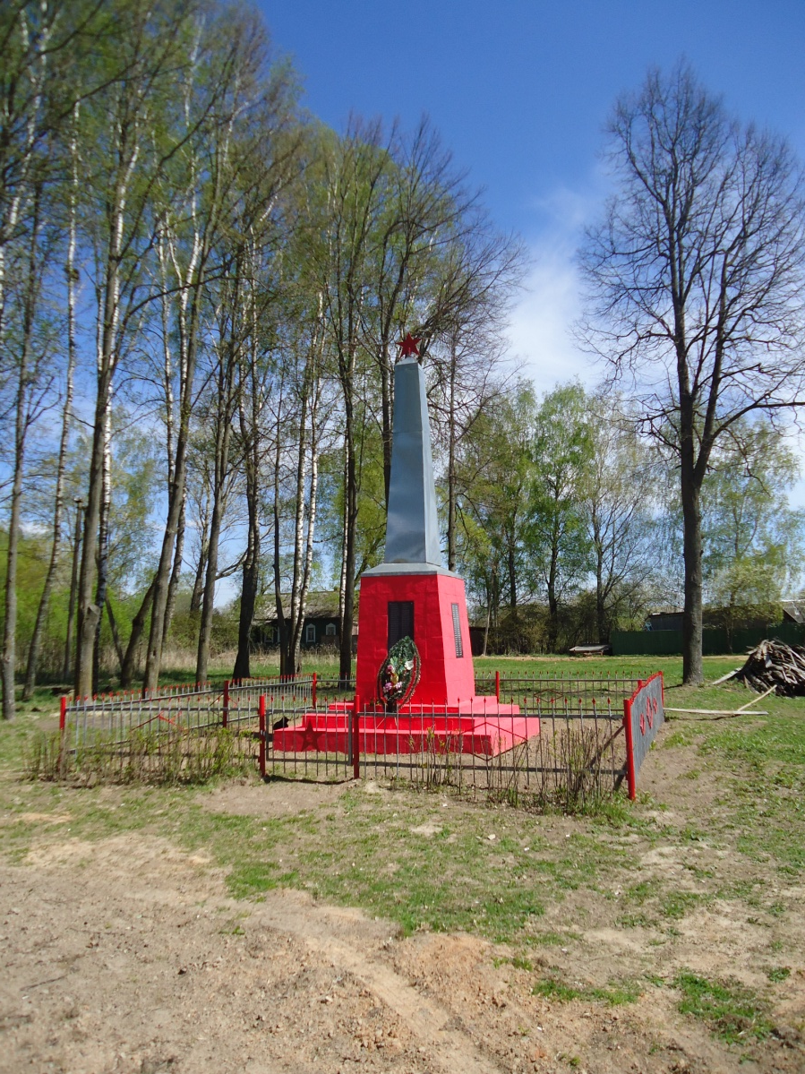
Печерское сельское поселение
Обелиск воинам
д. Микшино

Slide 26
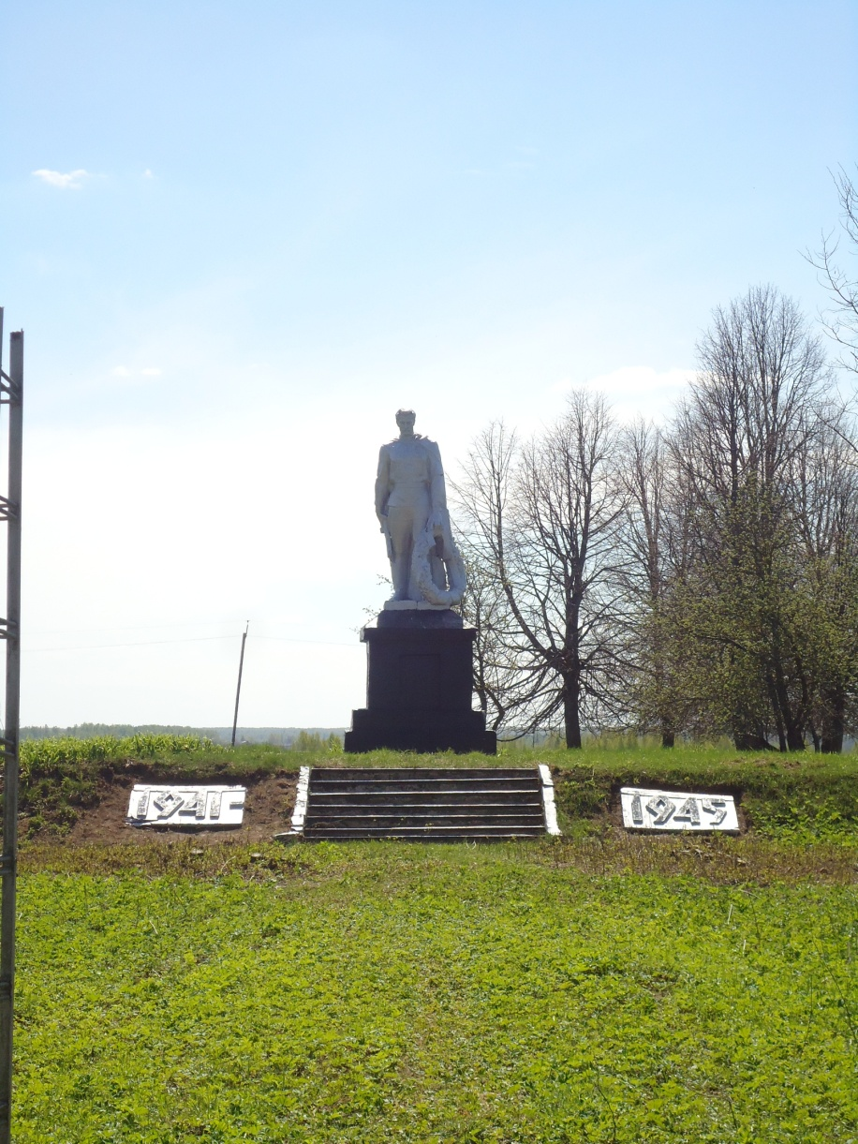
Печерское сельское поселение
Памятник воинам
д. Гороватка

Slide 27
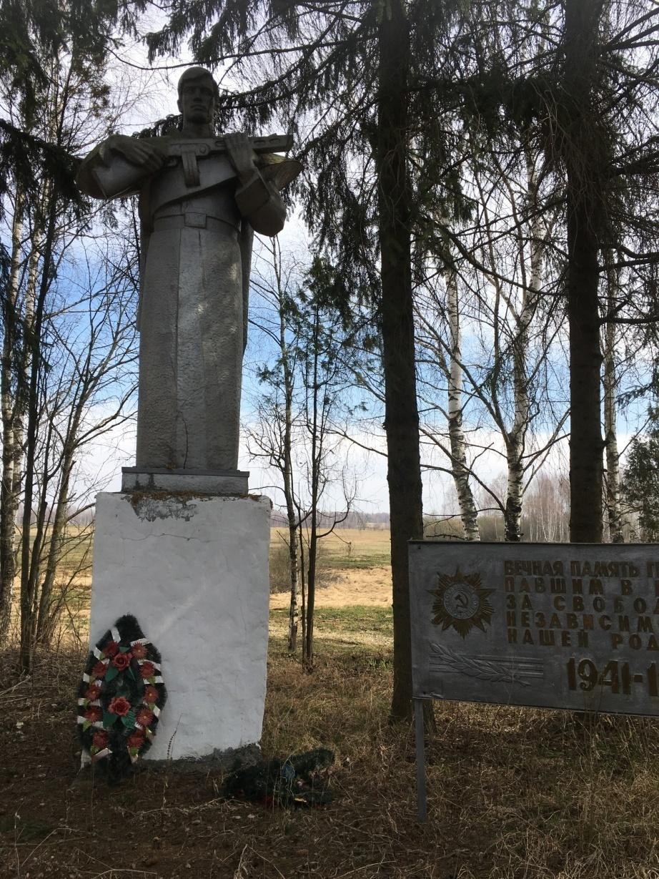
Корзовское сельское поселение
Обелиск воинам
д. Лобановка

Slide 28
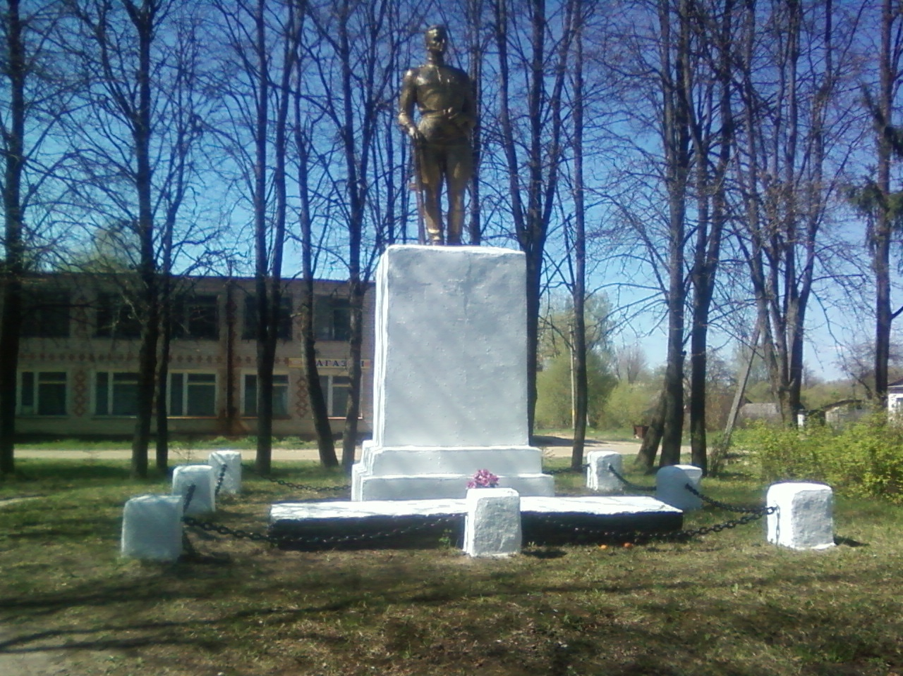
Корзовское сельское поселение
Памятник воинам
д. Корзово

Slide 29
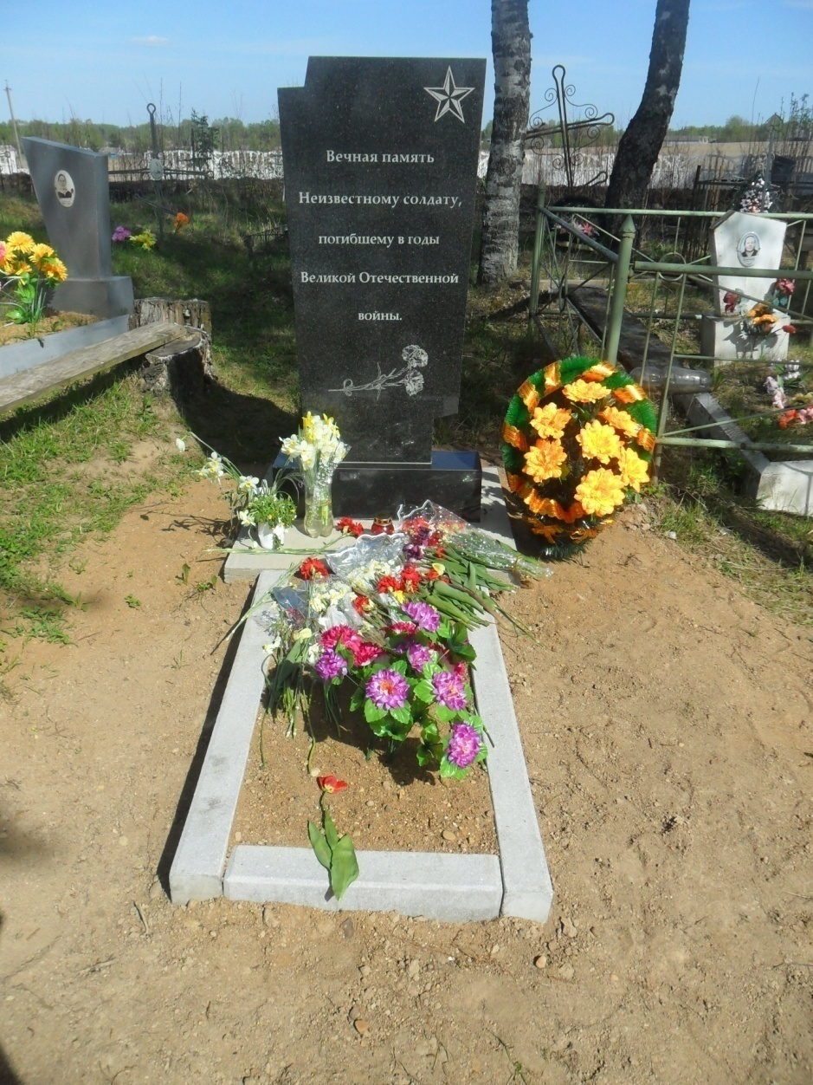
Корзовское сельское поселение
Могила неизвестного солдата
д. Упино
(деревенское кладбище)

Slide 30
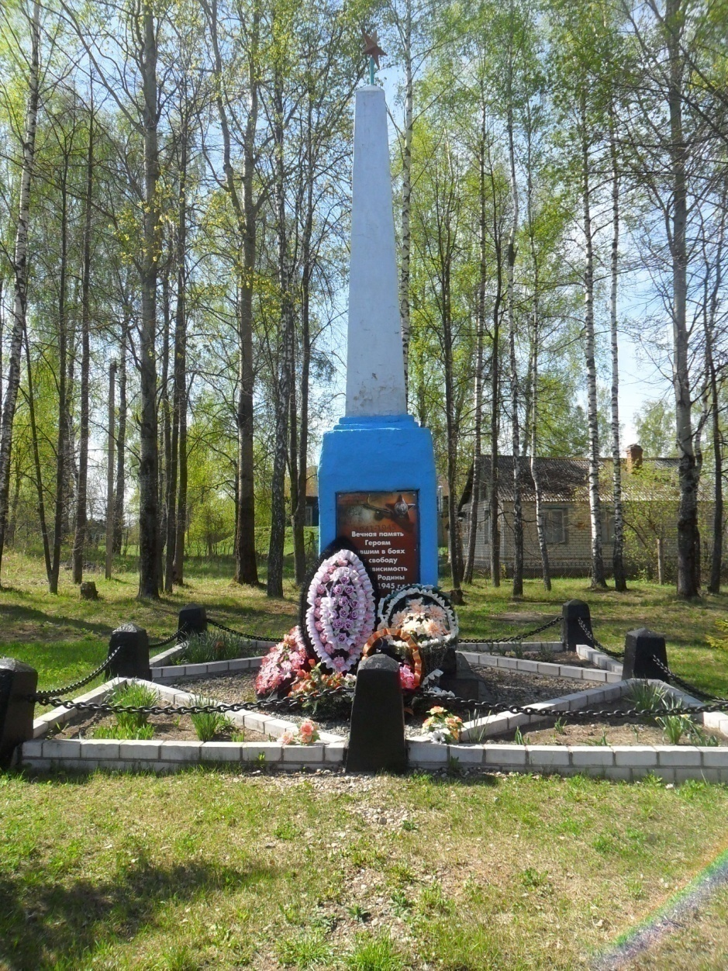
Корзовское сельское поселение
Обелиск воинам
д. Упино

Slide 31
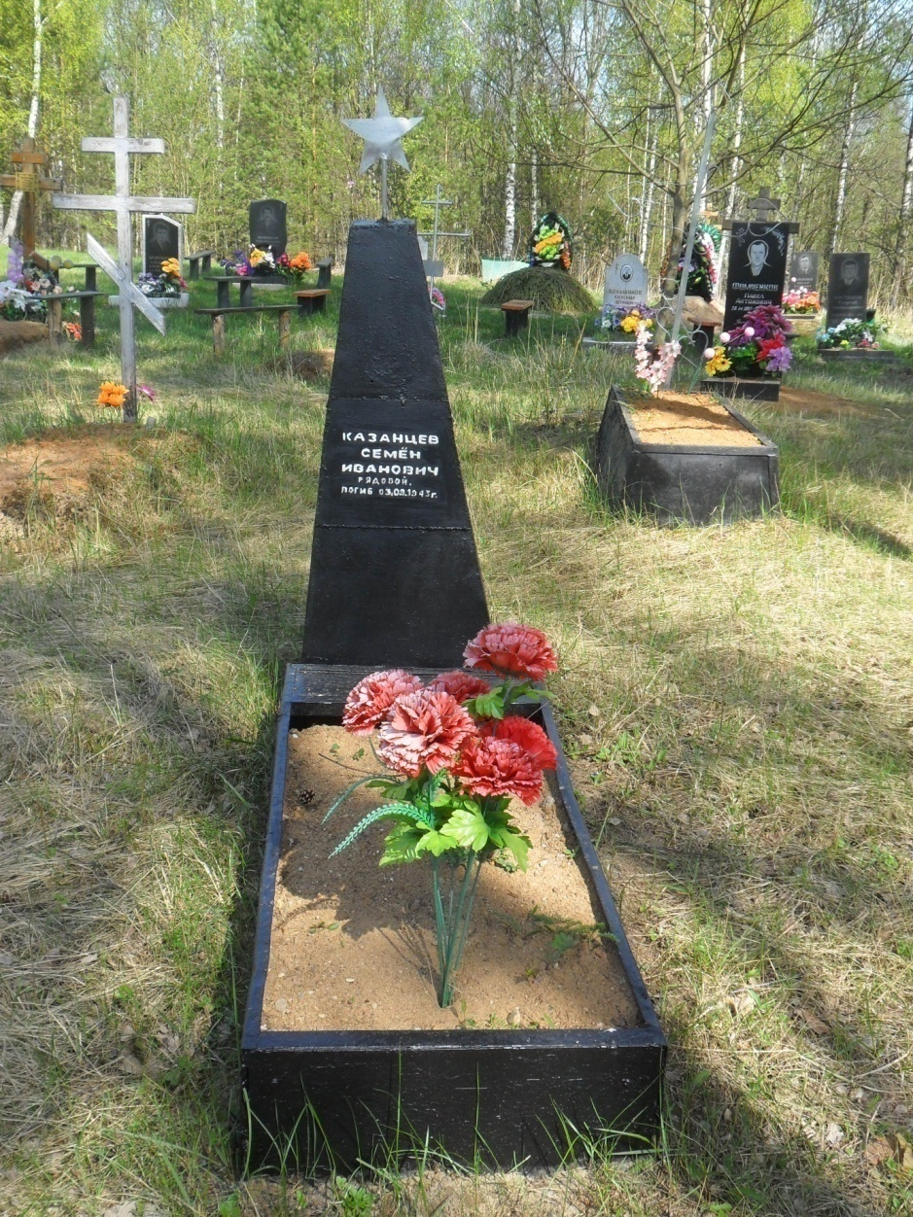
Корзовское сельское поселение
Могила рядового
С.И. Казанцева
д. Анновка
(деревенское кладбище)

Slide 32
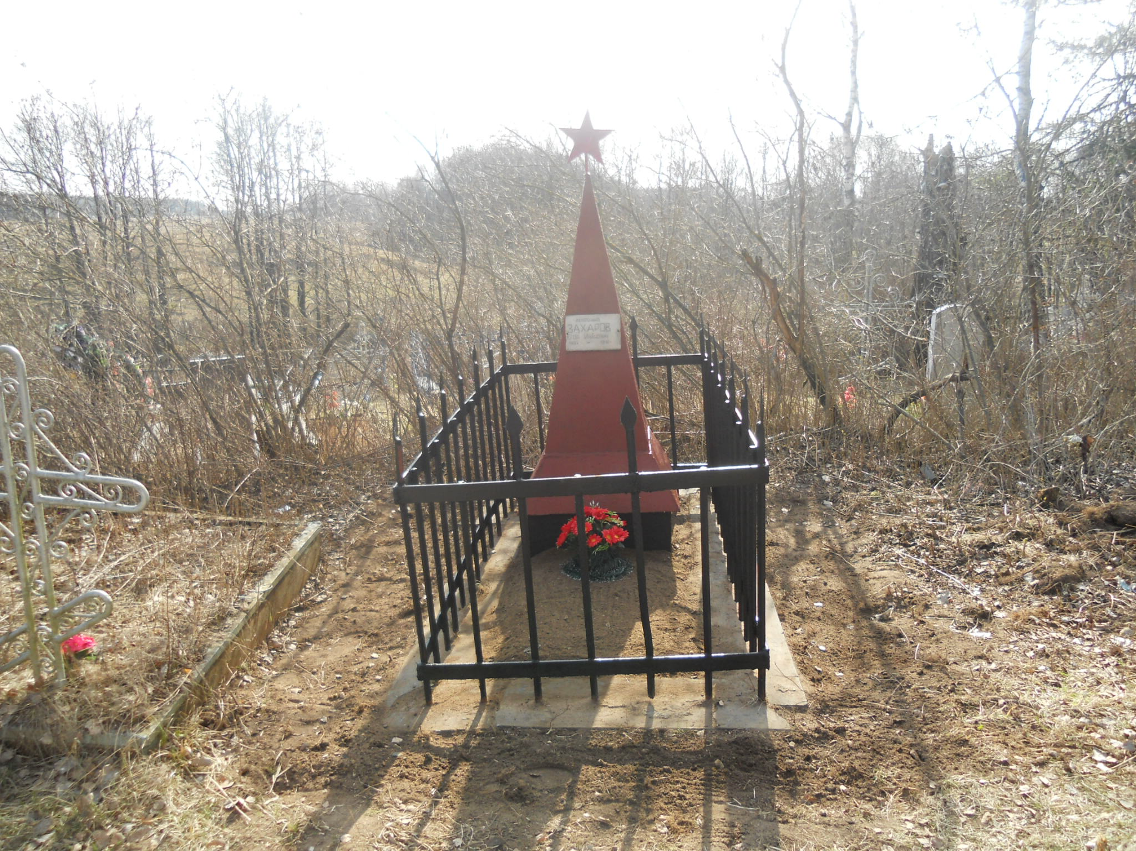
Череповское сельское поселение
Могила лейтенанта Е.И. Захарова
д. Черепово
(деревенское кладбище)

Slide 33
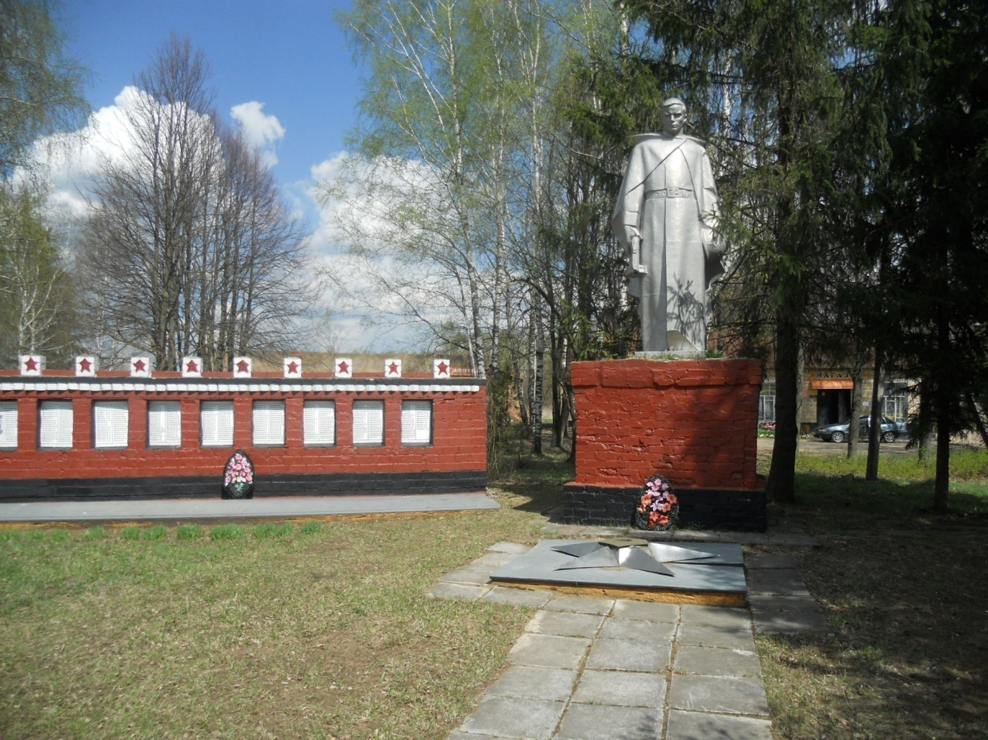
Череповское сельское поселение
Памятник воинам
д. Черепово

Slide 34
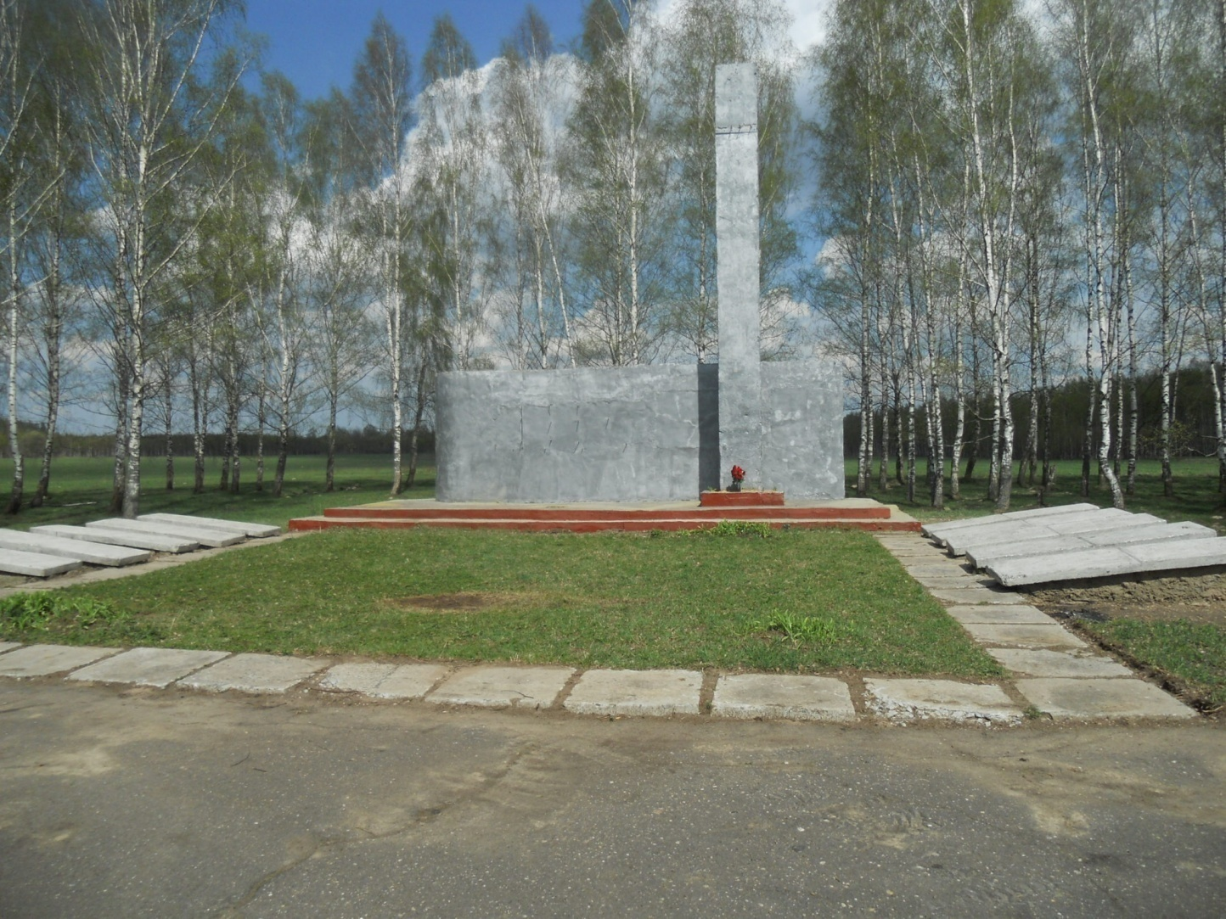
Череповское сельское поселение
Обелиск воинам
д. Новая Рудня

Slide 35
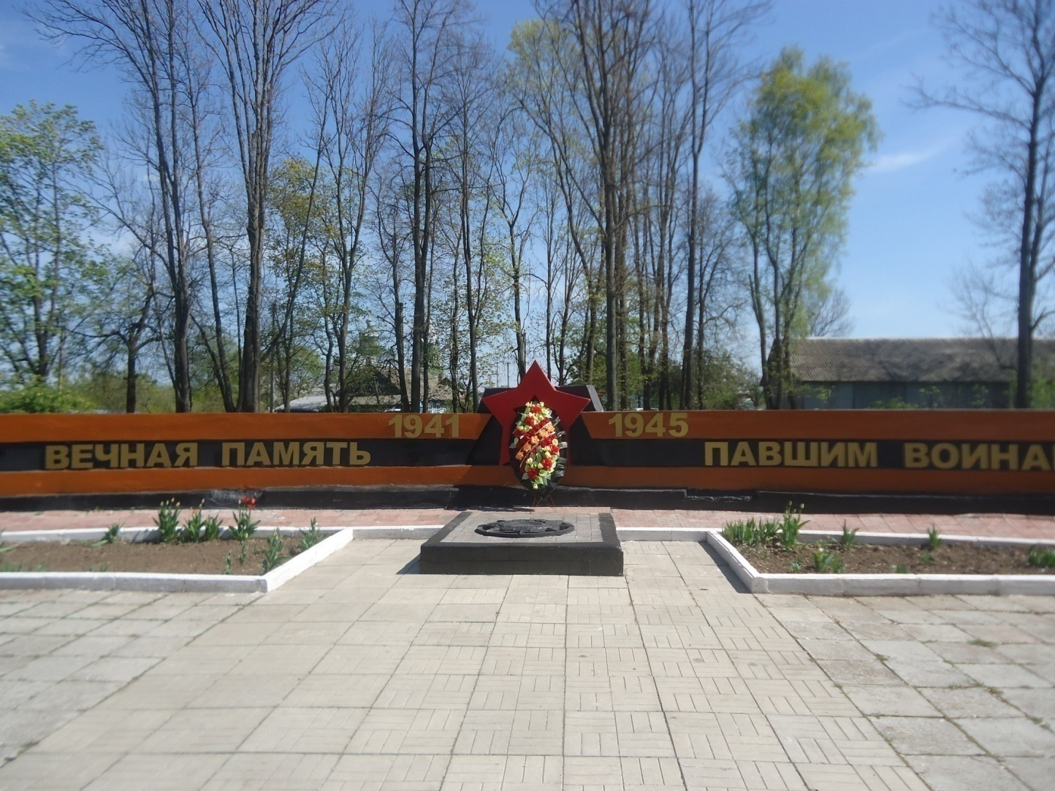
Хиславичское городское поселение
Мемориал воинам
п. Хиславичи
Сквер «Памяти Героев»

Slide 36
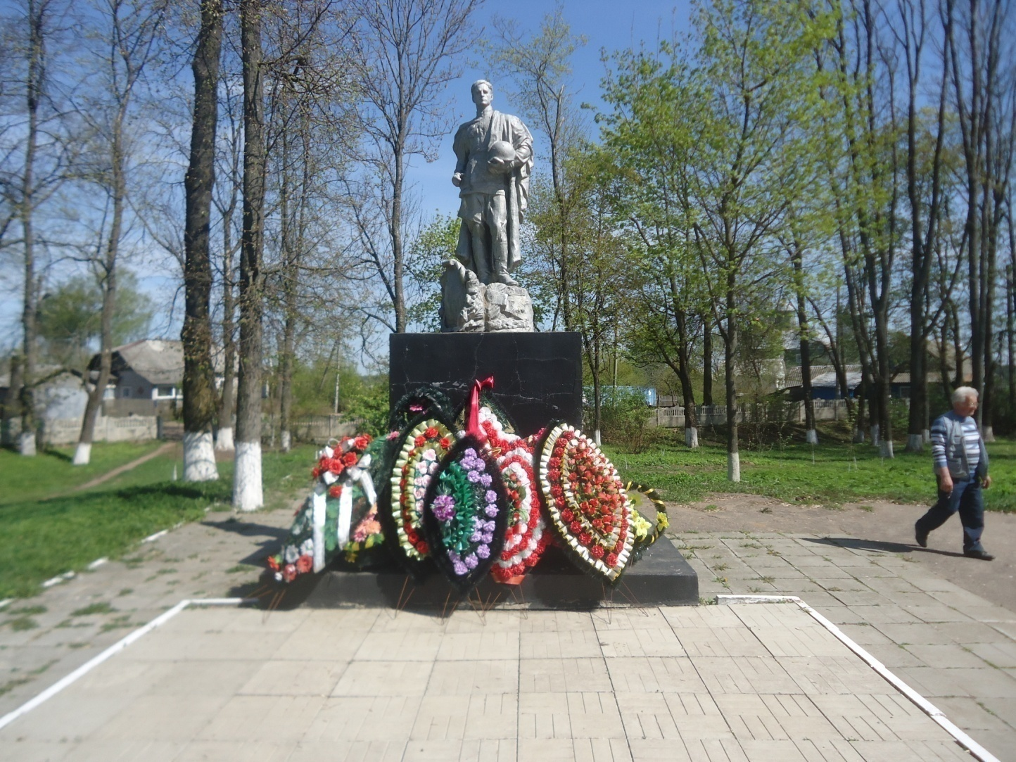
Хиславичское городское поселение
Памятник воинам
п. Хиславичи
Сквер «Памяти Героев»

Slide 37
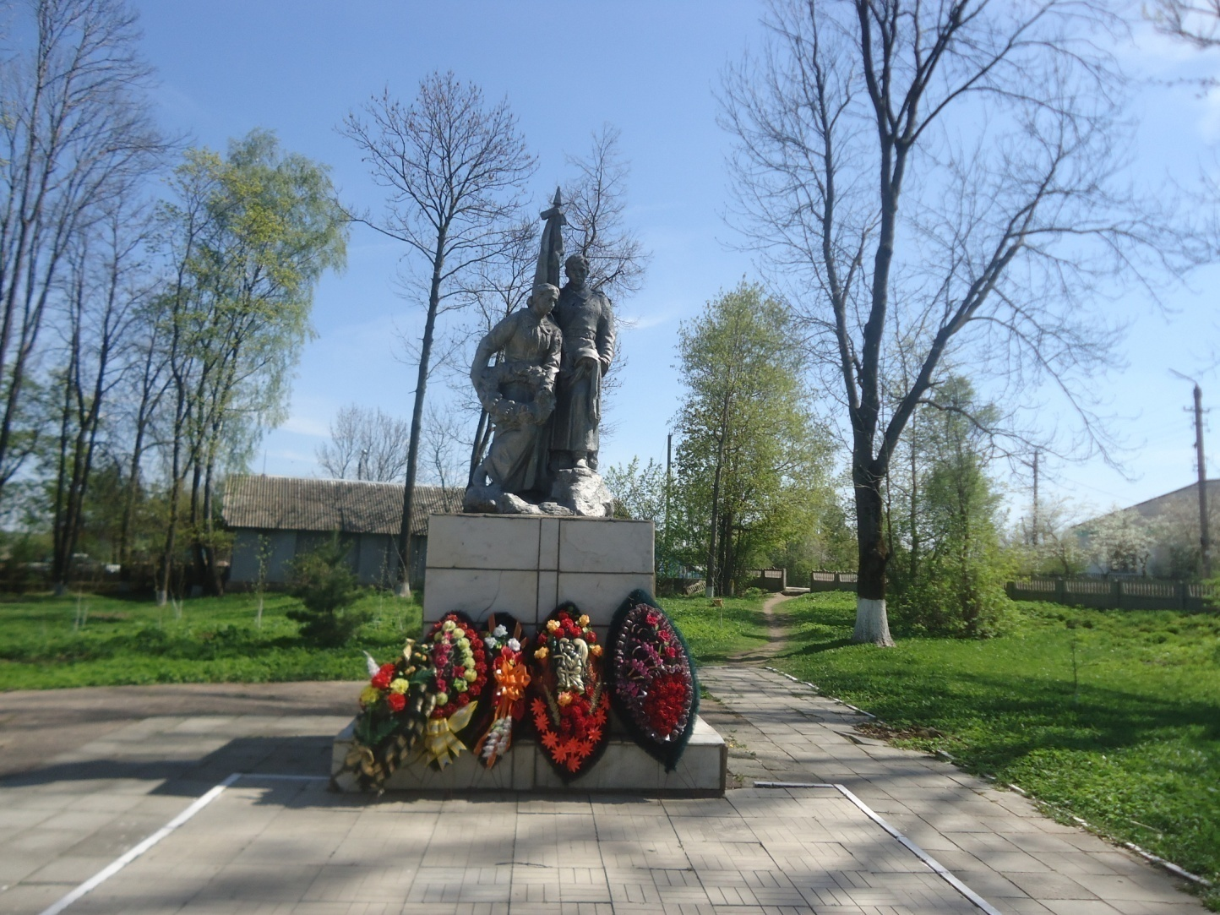
Хиславичское городское поселение
Памятник воинам
п. Хиславичи
Сквер «Памяти Героев»

Slide 38
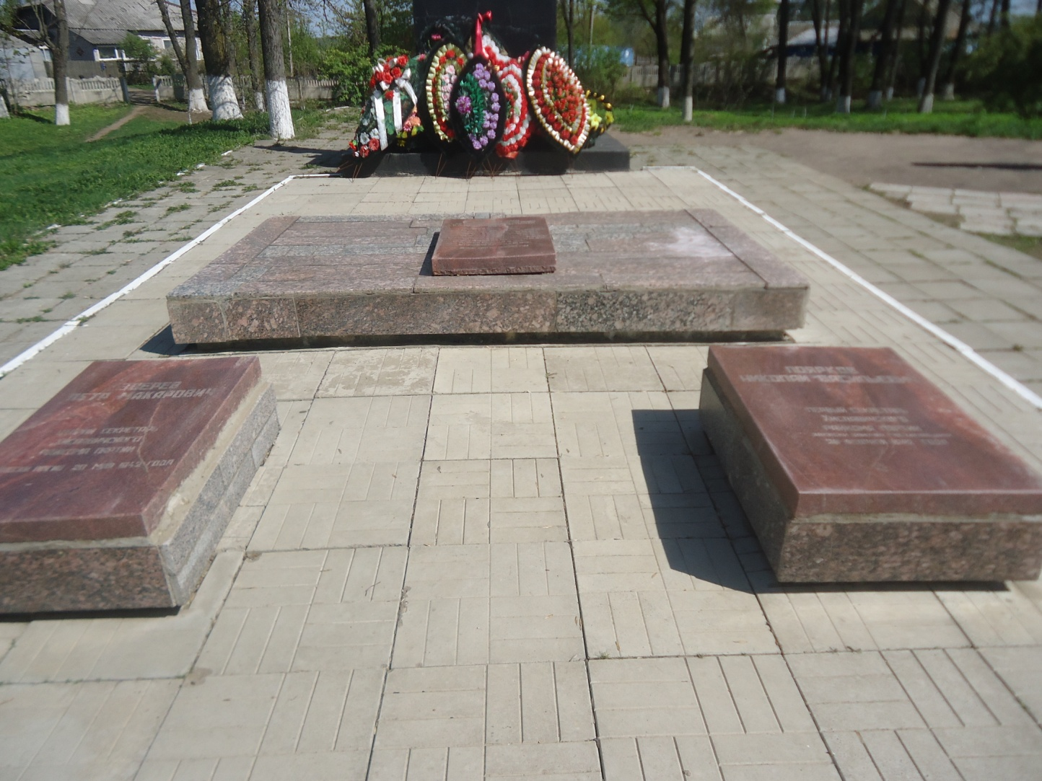
Хиславичское городское поселение
Братская могила
п. Хиславичи
Сквер «Памяти Героев»

Slide 39
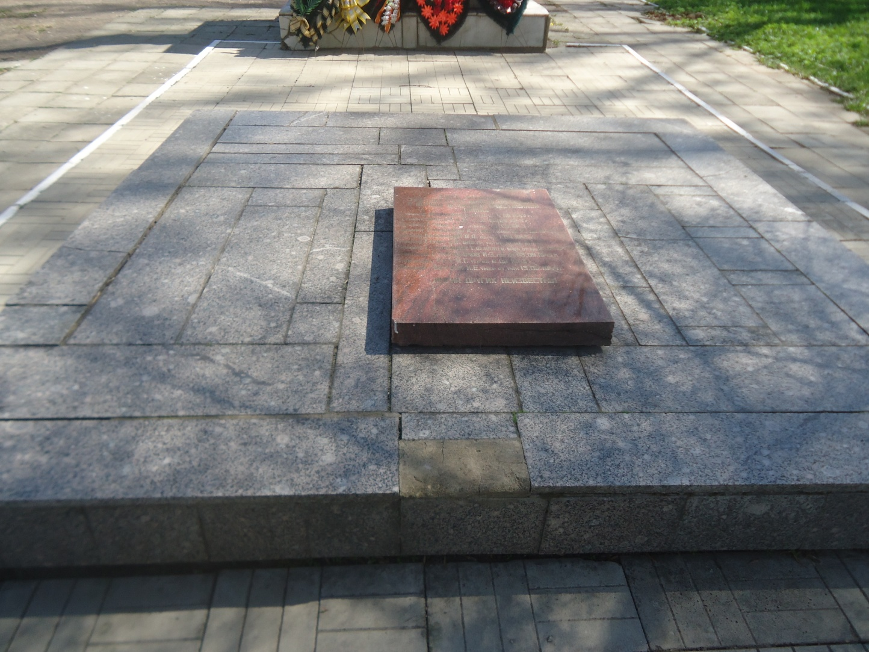
Хиславичское городское поселение
Братская могила
п. Хиславичи
Сквер «Памяти Героев»

Slide 40
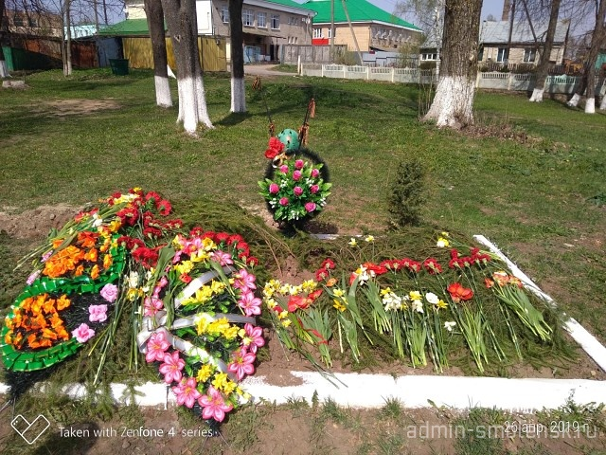
Хиславичское городское поселение
Братская могила
п. Хиславичи
Сквер «Памяти Героев»

Slide 41
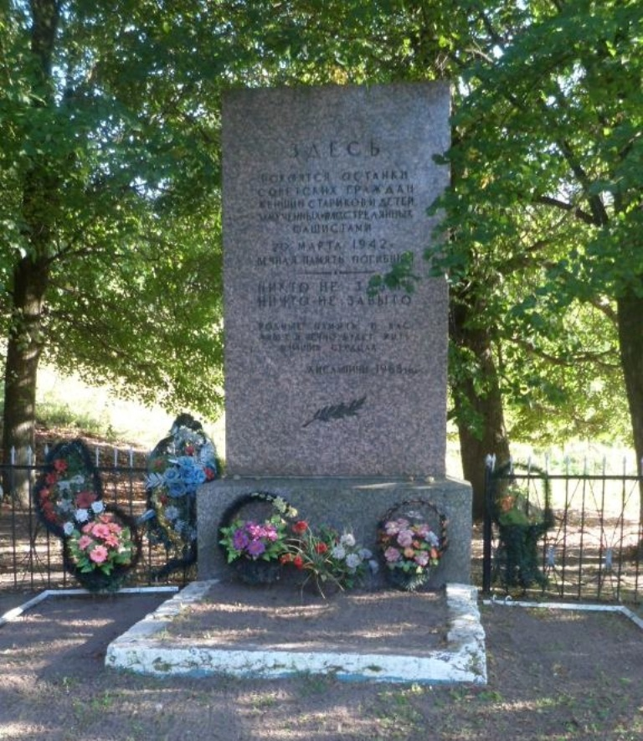
Хиславичское городское поселение
Место расстрела гитлеровцами мирных жителей в п. Хиславичи
п. Хиславичи
в районе
ул. Шилкина

